Slide 1



上一节知识要点
常数项级数的基本概念
基本审敛法
两个重要级数

Slide 2
常数项级数的审敛法

Slide 3
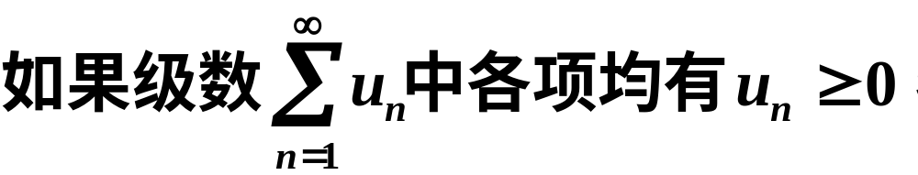


一、正项级数及其审敛法
1.定义:
这种级数称为正项级数.
2.正项级数收敛的充要条件:
部分和数列 为单调增加数列.
定理

Slide 4


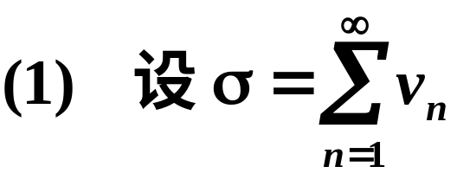




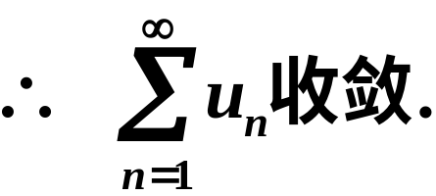
3.比较审敛法
证明
即部分和数列有界

Slide 5





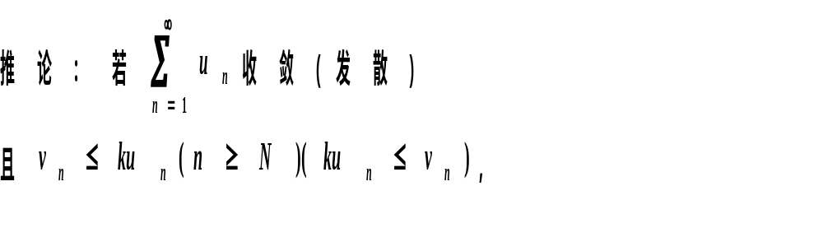

不是有界数列
定理证毕.
比较审敛法的不便:
须有参考级数.

Slide 6
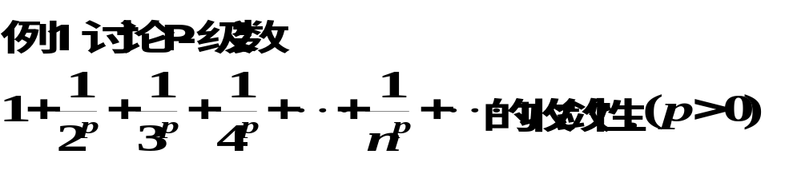
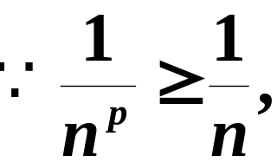


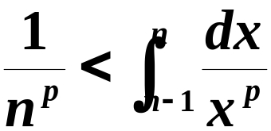


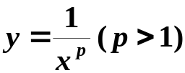
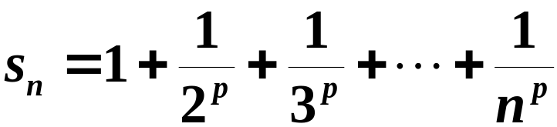
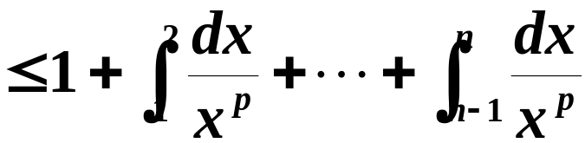





解
由图可知

Slide 7
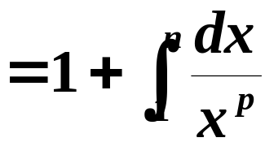
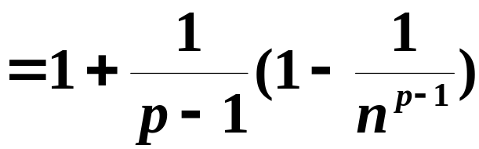
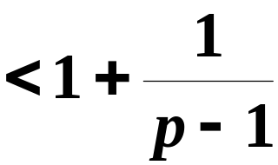



重要参考级数: 几何级数, P-级数, 调和级数.

Slide 8

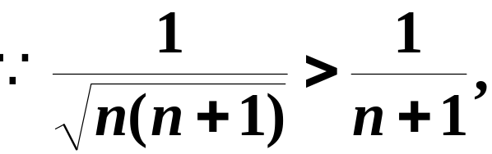


证明

Slide 9
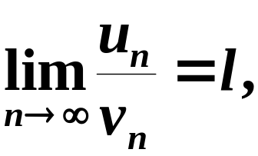

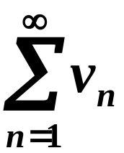
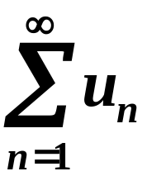


4.比较审敛法的极限形式:
∞
∞
∑
∑
设
u
与
v
都是正项级数
,
如果
n
n
n
=
1
n
=
1
则
(1)
当
时
,
二级数有相同的敛散性
;
(2)
当
时，若
收敛
,
;
则
收敛
∞
∞
∑
∑
(3)
当
时
,
若
v
发散
,
u
;
则
发散
n
n
n
=
1
n
=
1

Slide 10
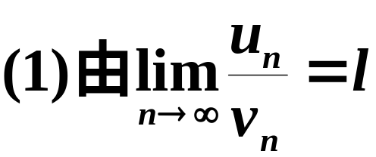
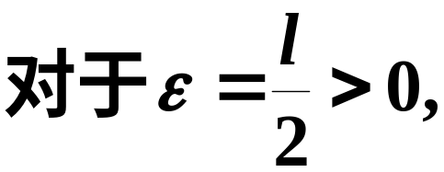
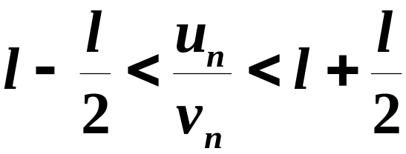


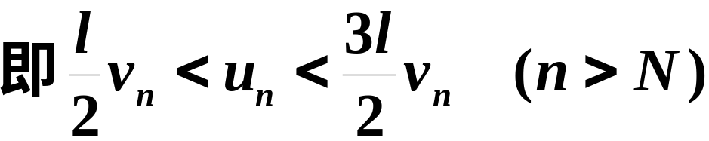
证明
由比较审敛法的推论, 得证.

Slide 11





Slide 12
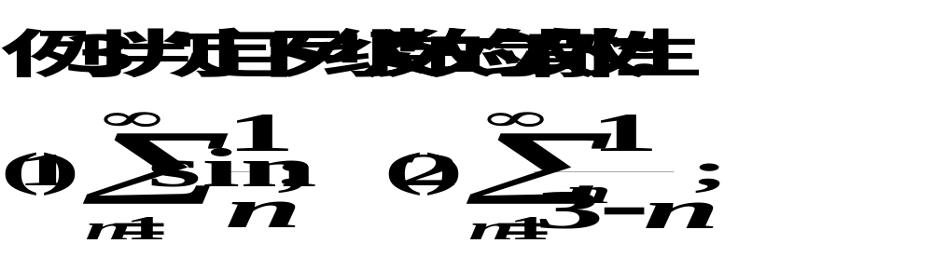
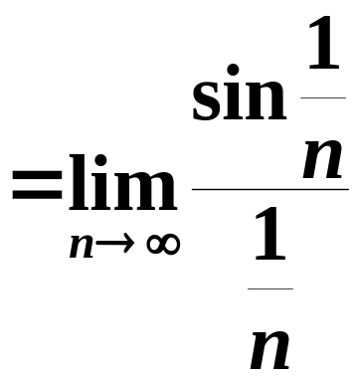
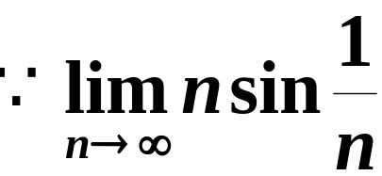


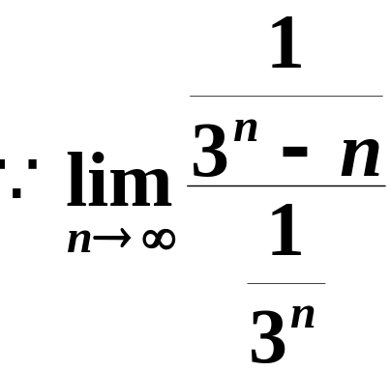
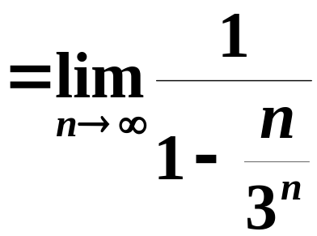

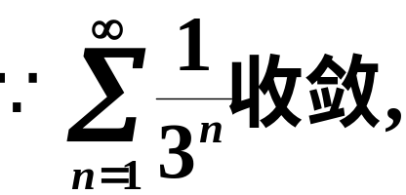
解
原级数发散.
故原级数收敛.

Slide 13
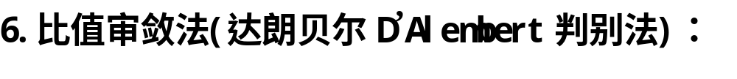




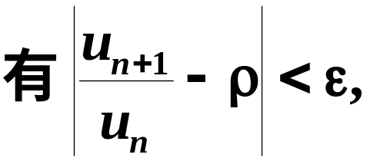


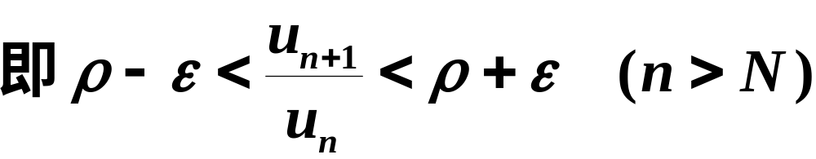
证明

Slide 14




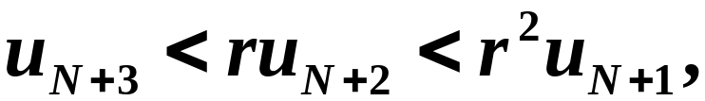

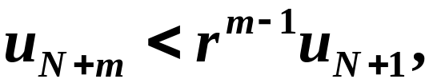

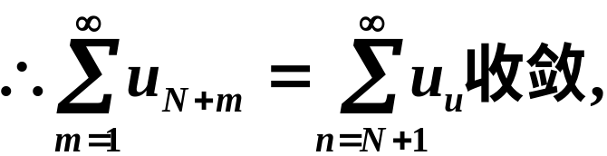




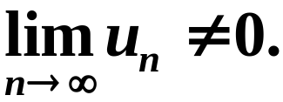
收敛
发散

Slide 15


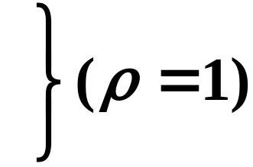

比值审敛法的优点:
不必找参考级数.
两点注意:

Slide 16
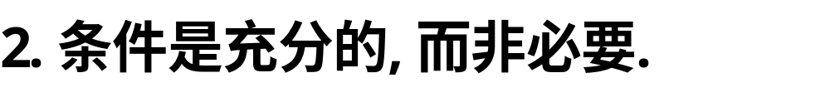
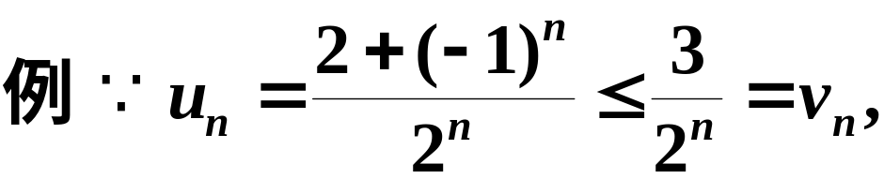

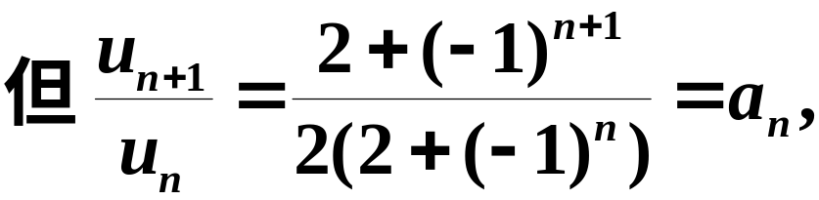
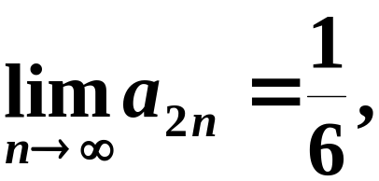
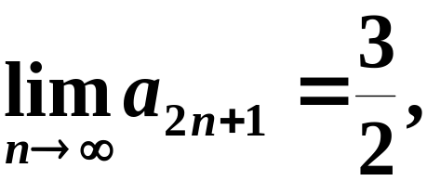
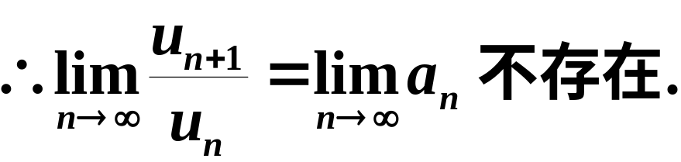

Slide 17
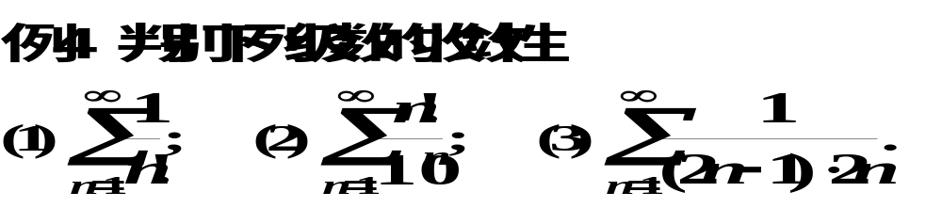
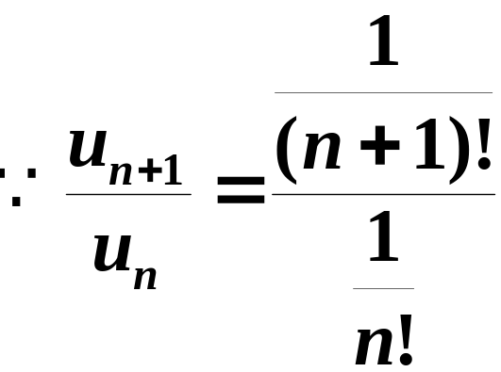
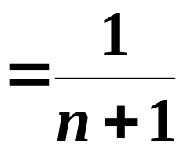


解

Slide 18
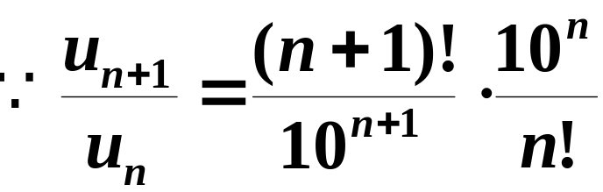
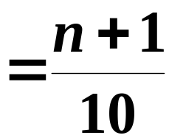


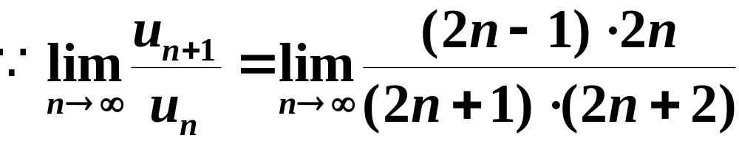

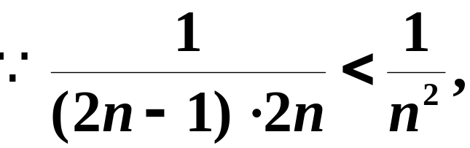


比值审敛法失效, 改用比较审敛法

Slide 19

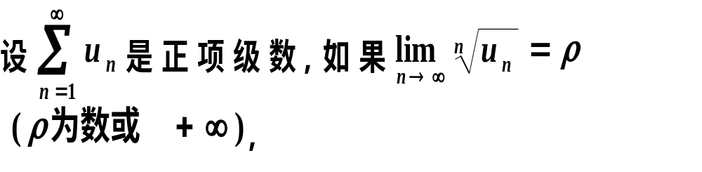


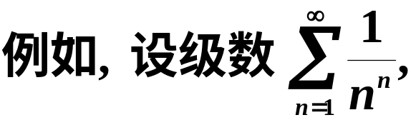



级数收敛.

Slide 20



二、交错级数及其审敛法
定义: 正、负项相间的级数称为交错级数.

Slide 21






证明

Slide 22





满足收敛的两个条件,
定理证毕.

Slide 23







解
原级数收敛.

Slide 24







三、绝对收敛与条件收敛
定义: 正项和负项任意出现的级数称为任意项级数.
证明

Slide 25


上定理的作用：
任意项级数
正项级数

Slide 26




解
故由定理知原级数绝对收敛.

Slide 27

四、小结
正 项 级 数
任意项级数
1.
审
敛
法
2.
3.按基本性质;
4.充要条件
4.绝对收敛
5.比较法
5.交错级数
(莱布尼茨定理)
6.比值法
7.根值法

Slide 28
四、小结
正 项 级 数
任意项级数
1.
审
敛
法
2.
3.按基本性质;
4.充要条件
4.绝对收敛
5.比较法
5.交错级数
(莱布尼茨定理)
6.比值法
7.根值法
作业: 习题11-2 1(2,4,5), 2(2), 3(2,3),4(2,4,6)

Slide 29

思考题

Slide 30







思考题解答
由比较审敛法知 收敛.
反之不成立.
例如：
收敛,
发散.

Slide 31


练 习 题

Slide 32


Slide 33


Slide 34

练习题答案

